Slide 1
CHÀO MỪNG CÁC EM ĐẾN VỚI TIẾT HỌC THƯ VIỆN NGÀY HÔM NAY!

Slide 2
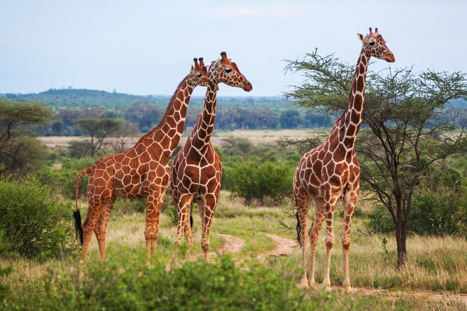
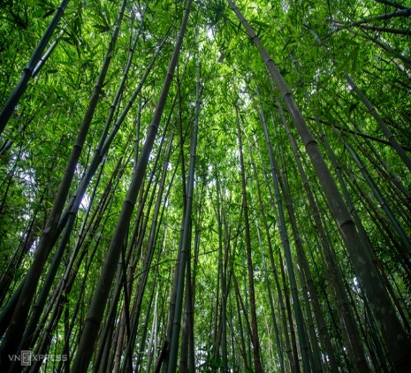
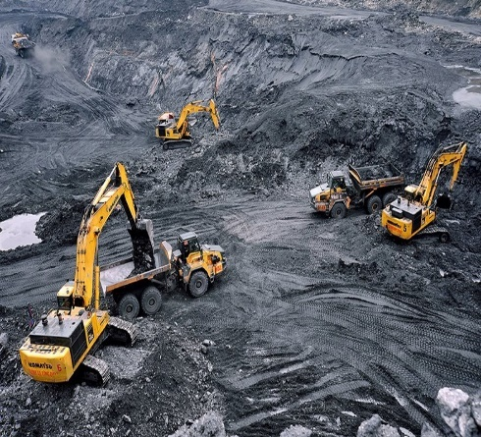
KHỞI ĐỘNG
Hãy mô tả những hình ảnh mà em quan sát được.
Những hình ảnh đó gợi cho em liên tưởng tới điều gì?

Slide 3
Bài 29
MÔI TRƯỜNG VÀ
TÀI NGUYÊN THIÊN NHIÊN

Slide 4
NỘI DUNG BÀI HỌC
Tìm hiểu về môi trường
Khái niệm, đặc điểm, vai trò
Tìm hiểu về tài nguyên thiên nhiên
Khái niệm, đặc điểm, vai trò

Slide 5
1. Tìm hiểu về môi trường
a. Khái niệm
HS quan sát Hình 29.1, đọc thông tin mục Khái niệm SGK tr. 116, 117 và trả lời câu hỏi:
Môi trường là gì ?
Môi trường sống của con người bao gồm các thành phần nào? Phân biệt các thành phần của môi trường.

Slide 6
1. Tìm hiểu về môi trường
a. Khái niệm
Theo Luật Bảo vệ môi trường Việt Nam, 2020:
Bao gồm các yếu tố vật chất tự nhiên và nhân tạo quan hệ mật thiết với nhau, bao quanh con người, có ảnh hưởng đến đời sống, kinh tế, xã hội, sự tồn tại và phát triển của con người, sinh vật và tự nhiên.
Theo UNESCO, 1981:
Bao gồm toàn bộ các hệ thống tự nhiên và các hệ thống do con người tạo ra, trong đó con người sống và lao động, khai thác tài nguyên thiên nhiên và nhân tạo nhằm thỏa mãn những nhu cầu của mình.

Slide 7
1. Tìm hiểu về môi trường
a. Khái niệm
- Các thành phần của môi trường:
Môi trường tự nhiên: bao gồm các thành phần của tự nhiên như ánh sáng mặt trời, núi sông, biển cả, không khí, động, thực vật, đất, nước, địa chất, địa hình, khoáng sản, khí hậu, sinh vật,...
Môi trường xã hội: bao gồm các mối quan hệ giữa con người với con người như luật lệ, thể chế, cam kết, quy định, chính trị, kinh tế, văn hóa, thể thao, lịch sử, giáo dục,...
Môi trường nhân tạo: bao gồm các nhân tố do con người tạo nên như công viên, trường học, bệnh viện, nhà máy, công sở,...

Slide 8
1. Tìm hiểu về môi trường
b. Đặc điểm
Đặc điểm chung của môi trường:
Có quan hệ mật thiết và tác động qua lại với con người.
Môi trường có thể tác động và ảnh hưởng đến con người.

Slide 9
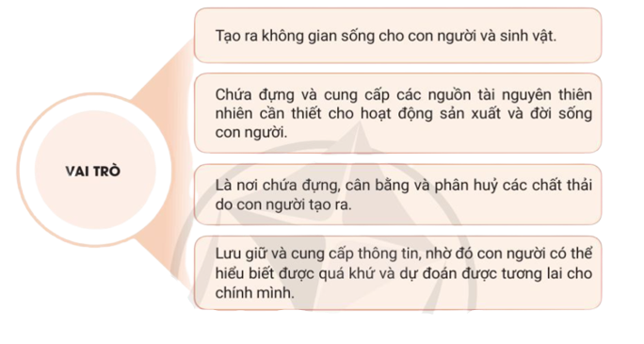
1. Tìm hiểu về môi trường
c. Vai trò
HS quan sát Hình 29.2 SGK tr.117 và trả lời câu hỏi:
Tìm ví dụ chứng minh vai trò của môi trường đối với sự phát triển của xã hội loài người.

Slide 10
1. Tìm hiểu về môi trường
c. Vai trò
Để sống và làm việc, con người cần một không gian thích hợp cho việc ăn ở, sản xuất, nghỉ ngơi, vui chơi,… Môi trường sống thích ứng được với những yêu cầu đó của con người.

Slide 11
1. Tìm hiểu về môi trường
c. Vai trò
Rừng cung cấp gỗ, bảo tồn độ phì nhiêu của đất, cân bằng hệ sinh thái,… ; đất là nơi con người xây dựng nhà cửa, nhà máy, công ty,…

Slide 12
1. Tìm hiểu về môi trường
c. Vai trò
Khi tiếp nhận những chất thải do con người tạo ra, dưới sự tác động của nhiều yếu tố trong môi trường, các chất thải sẽ được phân hủy thành nhiều dạng hoặc chất khác nhau và có thể được tái sử dụng trở lại.

Slide 13
1. Tìm hiểu về môi trường
c. Vai trò
Cung cấp các chỉ thị không gian tạm thời mang tính chất báo động sớm trước khi xảy ra các hiện tượng thiên nhiên đặc biệt như bão, động đất,....

Slide 14
2. Tìm hiểu về tài nguyên thiên nhiên
a. Khái niệm
HS đọc thông tin mục Khái niệm SGK tr.117 và trả lời câu hỏi:
Tài nguyên thiên nhiên là gì?
Hãy phân biệt các loại tài nguyên thiên nhiên.
Nêu ví dụ chứng minh vai trò của tài nguyên thiên nhiên đối với sự phát triển của xã hội loài người.

Slide 15
2. Tìm hiểu về tài nguyên thiên nhiên
a. Khái niệm
- Tài nguyên thiên nhiên bao gồm tất cả các dạng vật chất tồn tại khách quan trong tự nhiên mà con người có thể sử dụng phục vụ cuộc sống cá nhân và sự phát triển của xã hội loài người.
Đất
Sinh vật
Gió, sóng, thủy triều, năng lượng mặt trời,...

Slide 16
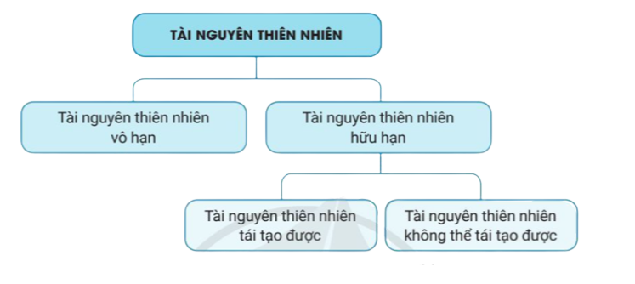
2. Tìm hiểu về tài nguyên thiên nhiên
b. Đặc điểm
HS đọc thông tin mục Đặc điểm, quan sát Hình 29.3 SGK tr.117, 118 và trả lời câu hỏi:
Trình bày đặc điểm của tài nguyên thiên nhiên.
Phân loại tài nguyên thiên nhiên. Nêu ví dụ cụ thể.

Slide 17
2. Tìm hiểu về tài nguyên thiên nhiên
b. Đặc điểm
- Đặc điểm của tài nguyên thiên nhiên:
Phân bố không đồng đều theo không gian lãnh thổ.
Phần lớn các nguồn tài nguyên thiên nhiên có giá trị kinh tế được hình thành qua quá trình phát triển lâu dài của tự nhiên và lịch sử.

Slide 18
2. Tìm hiểu về tài nguyên thiên nhiên
b. Đặc điểm
- Đặc điểm của tài nguyên thiên nhiên:
Tài nguyên thiên nhiên trên Trái đất rất phong phú, đa dạng nhưng có giới hạn nhất định.
Nhiều loại tài nguyên thiên nhiên đang bị cạn kiệt trong khi nhu cầu cho sự phát triển kinh tế không ngừng tăng lên.

Slide 19
2. Tìm hiểu về tài nguyên thiên nhiên
b. Đặc điểm
- Phân loại tài nguyên thiên nhiên:
Tài nguyên thiên nhiên vô hạn: năng lượng thủy triều, năng lượng mặt trời, năng lượng thủy triều và sóng,...
Tài nguyên thiên tái tạo được: nước ngọt, đất, sinh vật,….
Tài nguyên thiên nhiên không thể tái tạo được: khoáng sản, các loại than đá, quặng đồng, chì, sắt, nhôm,..

Slide 20
2. Tìm hiểu về tài nguyên thiên nhiên
b. Đặc điểm
Theo em, những tài nguyên thiên nhiên nào quan trọng nhất với xã hội loại người?

Slide 21
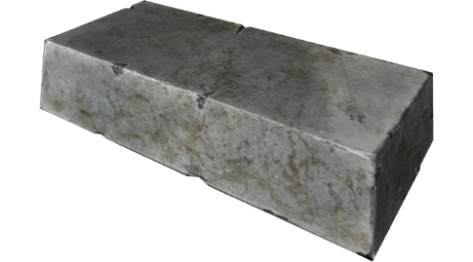
2. Tìm hiểu về tài nguyên thiên nhiên
b. Đặc điểm
Những tài nguyên thiên nhiên quan trọng với xã hội loài người:
Không khí: không khí sạch quan trọng đối với tất cả các loài thực vật, động vật, con người để tồn tại.
Nước: 70% diện tích Trái đất được bao phủ bởi nước và chỉ 2% trong số đó là nước ngọt.
Đất: cung cấp dinh dưỡng thiết yếu, nước, oxy cho sự sinh trưởng và phát triển của cây.
Sắt: được sử dụng để chế tạo vũ khí mạnh, phương tiện giao thông và các tòa nhà,...
Rừng: cung cấp không khí sạch và bảo tồn hệ sinh thái của thế giới.

Slide 22
2. Tìm hiểu về tài nguyên thiên nhiên
c. Vai trò
HS đọc mục Vai trò SGK tr.118 và trả lời câu hỏi:
Nêu vai trò của tài nguyên thiên nhiên đối với sự phát triển của xã hội loài người.
Lấy ví dụ cụ thể để chứng minh.

Slide 23
2. Tìm hiểu về tài nguyên thiên nhiên
c. Vai trò
Tài nguyên thiên nhiên là nguồn lực cơ bản để phát triển kinh tế - xã hội.
Không có tài nguyên thiên nhiên, thì không thể có hoạt động sản xuất và xã hội loài người không thể tồn tại và phát triển.
Tài nguyên thiên nhiên là cơ sở để phát triển nông nghiệp, công nghiệp, góp phần chuyển dịch cơ cấu kinh tế.

Slide 24
2. Tìm hiểu về tài nguyên thiên nhiên
c. Vai trò
Ví dụ:
Thiên nhiên cung cấp các loại khoáng sản, hải sản lâm sản,…phục vụ nhu cầu sinh hoạt, khai thác của con người.
Người sống tại khu vực châu Âu là nơi có khí hậu mát mẻ thường trồng các giống cây thực phẩm như lúa mì để sinh sống.

Slide 25
2. Tìm hiểu về tài nguyên thiên nhiên
c. Vai trò
Tài nguyên thiên nhiên là tiền đề quan trọng cho tích lũy, tăng trưởng và phát triển kinh tế, xã hội.
Ví dụ:
Phát triển và khai thác các mỏ dầu ngoài khơi.
Xuất khẩu than đá ở Quảng Ninh với chất lượng cao và phù hợp với sản xuất điện để đảm bảo cân đối thương mại.

Slide 26
LUYỆN TẬP
1. Hãy phân tích mối quan hệ giữa môi trường và tài nguyên thiên nhiên.
2. Vì sao phải sử dụng tài nguyên thiên nhiên hợp lí?

Slide 27
LUYỆN TẬP
Câu 1. Mối quan hệ giữa môi trường và TNTN cần được phân tích cả hai chiều: Môi trường ảnh hưởng tới TNTN, và ngược lại, TNTN cũng có ảnh hưởng tới môi trường. Ví dụ: việc khai thác tài nguyên khoáng sản sẽ ảnh hưởng tới môi trường đất, nước, không khí,... việc chặt phá rừng sẽ ảnh hưởng tới khí hậu, gây nhiều thiên tai,...

Slide 28
LUYỆN TẬP
Câu 2. TNTN có loại hữu hạn, khai thác, sử dụng không hợp lí sẽ dẫn đến cạn kiệt, không có khả năng phục hồi (ví dụ các loại tài nguyên khoáng sản). TNTN rất quý, do đó cần phải sử dụng hợp lí, nếu không sẽ cạn kiệt, gây ô nhiễm môi trường.

Slide 29
BÀI TẬP TRẮC NGHIỆM
Khoanh tròn vào chữ cái đặt trước câu trả lời đúng.

Slide 30
Câu 1. Phát biểu nào sau đây không đúng về vai trò của môi trường đối với con người?
A. Là điều kiện thường xuyên và cần thiết của loài người.
B. Là nguyên nhân quyết định sự phát triển của loài người.
C. Là không gian sống của con người và nguồn tài nguyên.
D. Là cơ sở vật chất của sự tồn tại xã hội của loài người.

Slide 31
Câu 2. Tài nguyên thiên nhiên có đặc điểm nào sau đây?
A. Phong phú và đa dạng, có giá trị sử dụng vô hạn.
B. Tài nguyên có giá trị kinh tế cao hình thành lâu dài.
C. Tất cả các tài nguyên đã được con người khai thác.
D. Phân bố khá đồng đều ở các nước, vùng, khu vực.

Slide 32
Câu 3. Loại tài nguyên nào sau đây thuộc nhóm tài nguyên có thể tái tạo?
A. Sắt
B. Gió
C. Nước
D. Đồng

Slide 33
Câu 4. Nhận định nào sau đây không phải là vai trò chính của môi trường?
A. Cung cấp tài nguyên cho sản xuất.
B. Nơi tạo ra các hiện tượng tự nhiên.
C. Nơi lưu giữ và cung cấp thông tin.
D. Là không gian sống của con người.

Slide 34
Câu 5. Đặc điểm nào sau đây là đặc điểm của môi trường nhân tạo?
A. Gồm tất cả những gì thuộc về tự nhiên ở xung quanh con người.
B. Có mối quan hệ trực tiếp đến sự phát triển của con người.
C. Là kết quả lao động của con người, phụ thuộc vào con người.
D. Phát triển theo quy luật tự nhiên, bị tác động của con người.

Slide 35
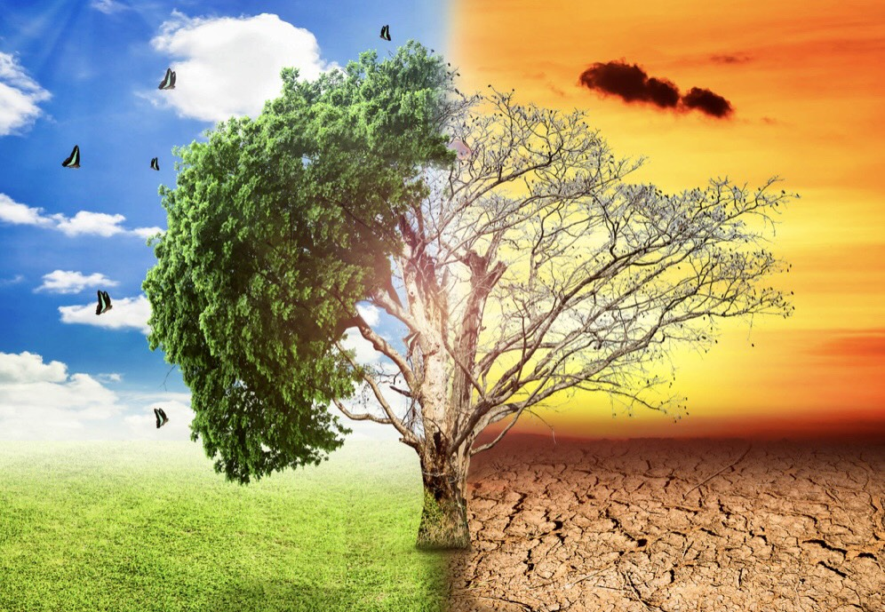
VẬN DỤNG
Hãy thu nhập thông tin về tài nguyên thiên nhiên ở địa phương em.

Slide 36
HƯỚNG DẪN VỀ NHÀ
Ôn lại nội dung kiến thức bài học.
Học và chuẩn bị bài 30 – Phát triển bền vững và tăng trưởng xanh.

Slide 37
CẢM ƠN CÁC EM ĐÃ
LẮNG NGHE BÀI GIẢNG!

